Slide 1

TRƯỜNG TIỂU HỌC ÁI MỘ A
TOÁN – LỚP 4A
LUYỆN TẬP – TRANG 133

Slide 2

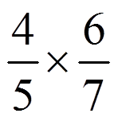
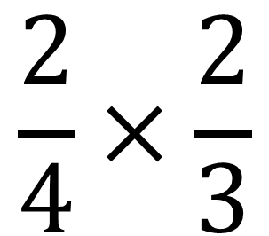

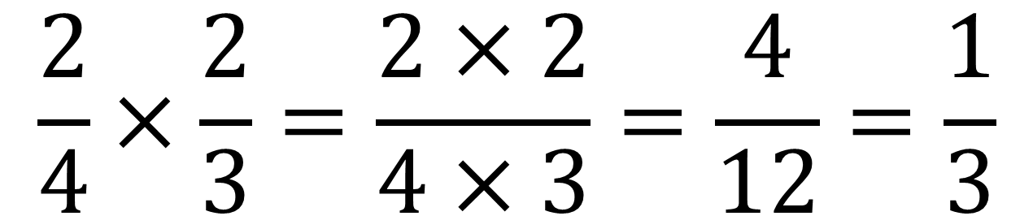

Ôn lại bài cũ
a)
b)
ĐÁP ÁN

Slide 3

Muốn nhân hai phân số, ta làm như thế nào?

Slide 4

Muốn nhân hai phân số, ta lấy:
Tử số x Tử số
Mẫu số x Mẫu số

Slide 5

TOÁN
TIẾT 122: LUYỆN TẬP

Slide 6

BÀI 1: Tính (theo mẫu):
Mẫu:
Viết gọn:
Muốn nhân phân số với số tự nhiên ta lấy tử số của phân số nhân với số tự nhiên và giữ nguyên mẫu số của phân số
Muốn nhân phân số với số tự nhiên ta làm như thế nào?

Slide 7

BÀI 1: Tính (theo mẫu):
Muốn nhân phân số với số tự nhiên ta lấy tử số của phân số nhân với số tự nhiên và giữ nguyên mẫu số của phân số.
Mọi phân số khi nhân với 1 vẫn bằng chính phân số đó.
Mọi phân số khi nhân với 0 thì bằng 0.

Slide 8
BÀI 2: Tính (theo mẫu):
Mẫu:
Viết gọn:
Muốn nhân số tự nhiên với phân số ta làm như thế nào?
Muốn nhân số tự nhiên với phân số ta lấy số tự nhiên nhân với tử số của phân số và giữ nguyên mẫu số của phân số

Slide 9
BÀI 2: Tính (theo mẫu):
Muốn nhân số tự nhiên với phân số ta lấy số tự nhiên nhân với tử số của phân số và giữ nguyên mẫu số của phân số.

Slide 10

BÀI 3: Tính rồi so sánh kết quả
và
Ta có:
Vậy
=

Slide 11

BÀI 4: Tính rồi rút gọn

Slide 12

BÀI 5: Tính chu vi và diện tích
hình vuông có cạnh
Bµi gi¶i
Chu vi hình vu«ng lµ:
DiÖn tích hình vu«ng lµ:
Đ¸p sè: Chu vi:
Diện tích:

Slide 13

TRÒ CHƠI
AI NHANH , AI ĐÚNG?
.

Slide 14
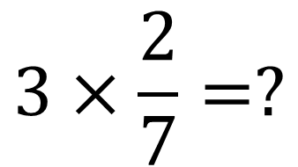
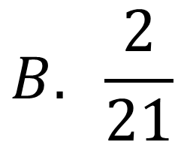
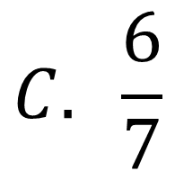
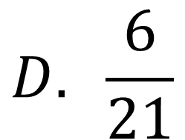
Hết giờ
3
4
2
5
1

Slide 15
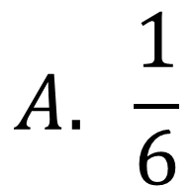
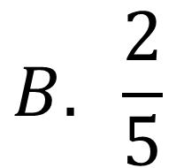
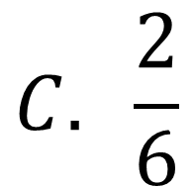
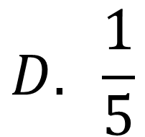
Hết giờ
3
4
2
5
1

Slide 16
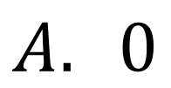
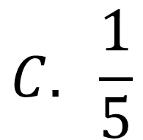
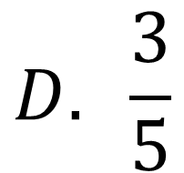
Hết giờ
3
4
2
5
1

Slide 17
Hết giờ
3
4
2
5
1

Slide 18

Ôn lại cách nhân phân số với số tự nhiên, với 0, với 1
Chuẩn bị bài sau: Luyện tập

